Slide 1
Monitoramento Inteligente de Idosos: Detecção de Postura com YOLO e Visão Computacional
ALUNO: CAIO LIMA MATRÍCULA: 202107840035

Slide 2
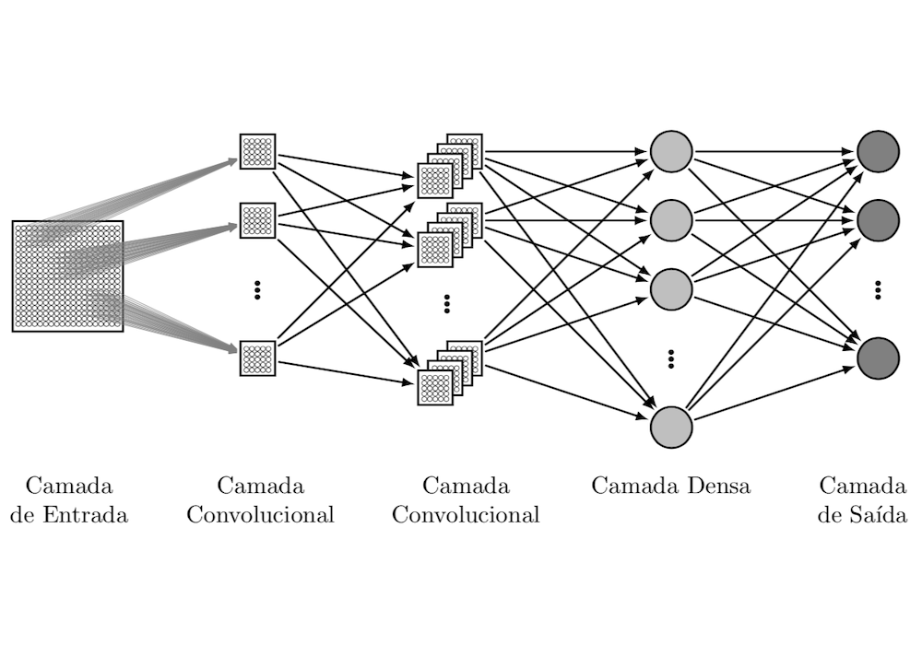
Metodologia e Preparação dos Dados
100 Épocas
Processo de Padronização: 640x640
155 Imagens de Treino
10 Imagens de Validação
10 Imagens de Teste
OBSERVAÇÃO: Foi aplicado o Método de Data Augmentation através do Roboflow

Slide 3
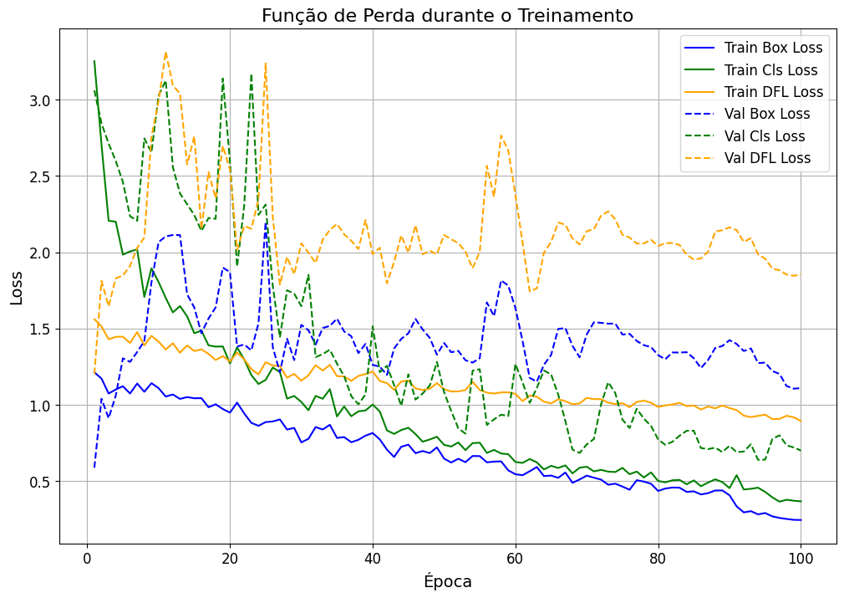
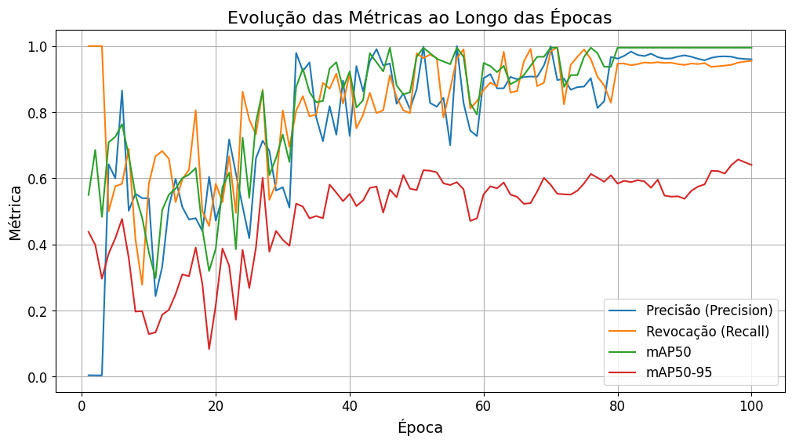
Resultados do Treinamento e Validação

Slide 4
Resultados do Treinamento
1° Época:
100° Época:
Na 1ª época, as perdas são altas (box_loss: 1.213, cls_loss: 3.251), e as métricas de precisão e mAP são baixas (Box(P): 0.0041, mAP50: 0.55), indicando que o modelo ainda está aprendendo.
Na 100ª época, as perdas diminuíram significativamente (box_loss: 0.246, cls_loss: 0.3679), e as métricas de precisão e mAP melhoraram drasticamente (Box(P): 0.96, mAP50: 0.995), mostrando que o modelo aprendeu a classificar e localizar objetos com alta precisão.

Slide 5
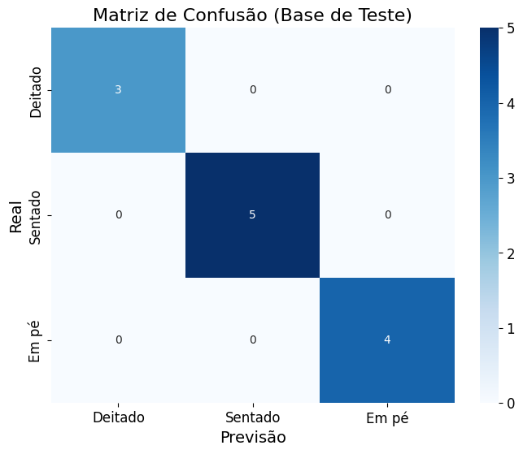
Resultados do Teste

